Slide 1
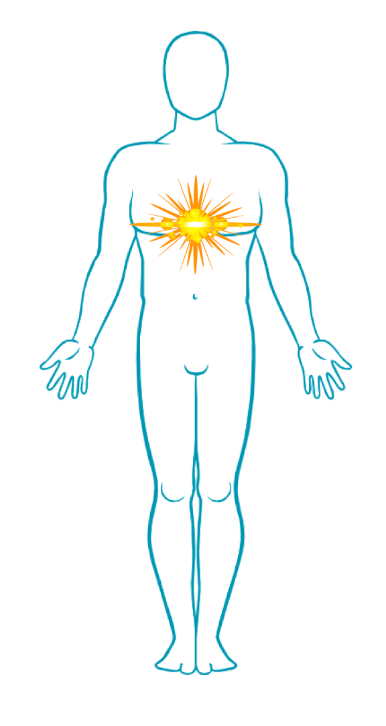
EGO, PERSONALIDAD Y ESENCIA.
Conferencia 15 / Fase A.

Slide 2
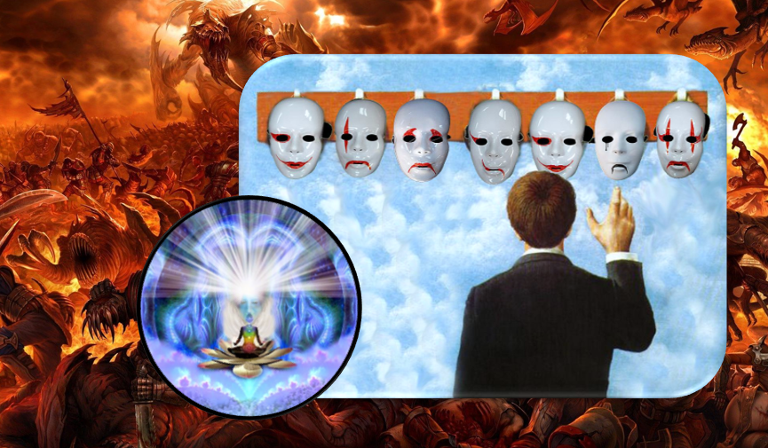
Objetivo: Aprender a diferenciar la actividad del Ego, la Personalidad y la Esencia, para observar y distinguir cada uno de nuestros actos.

Slide 3
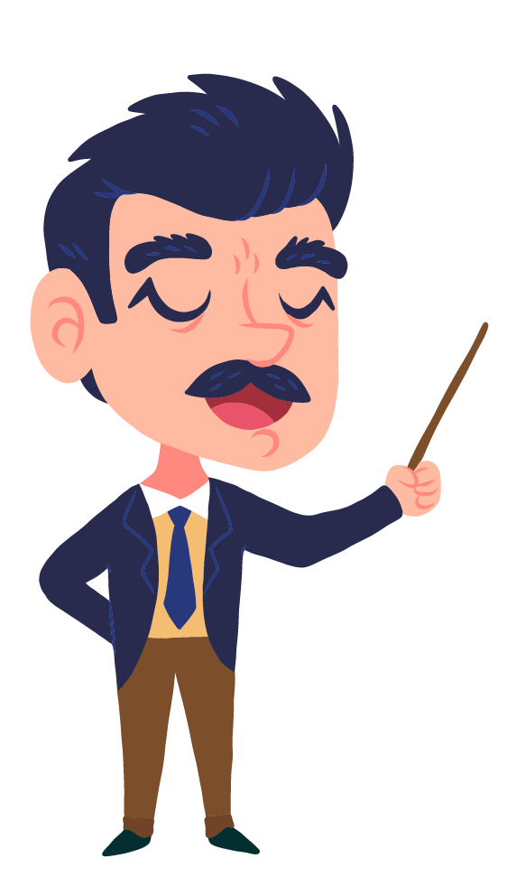
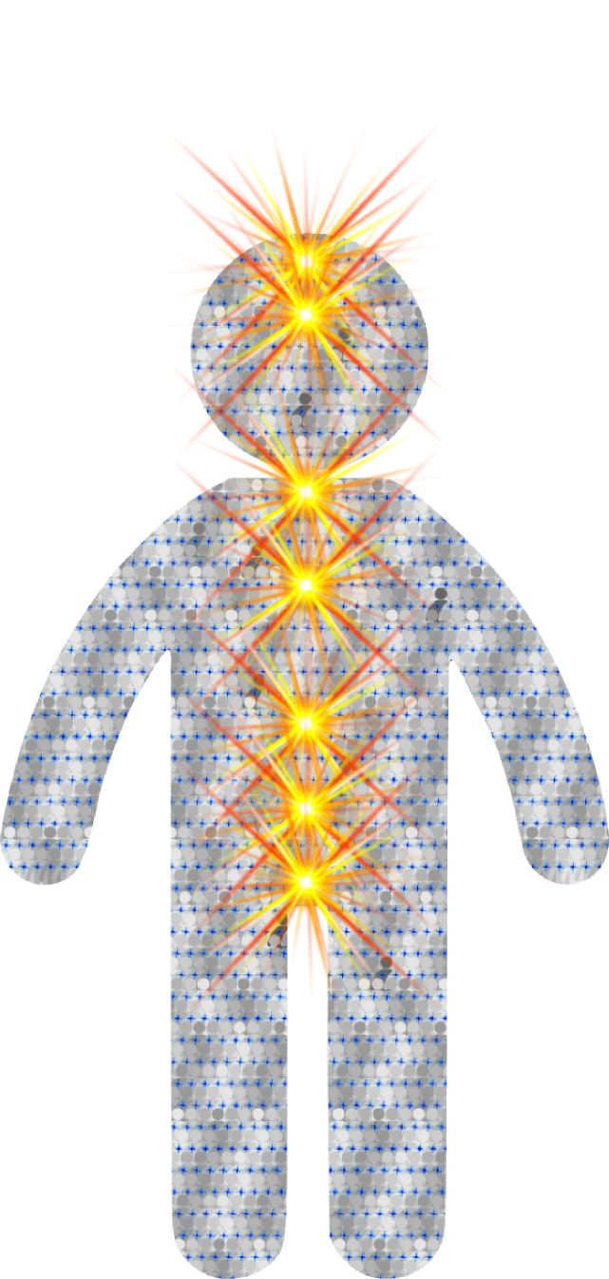
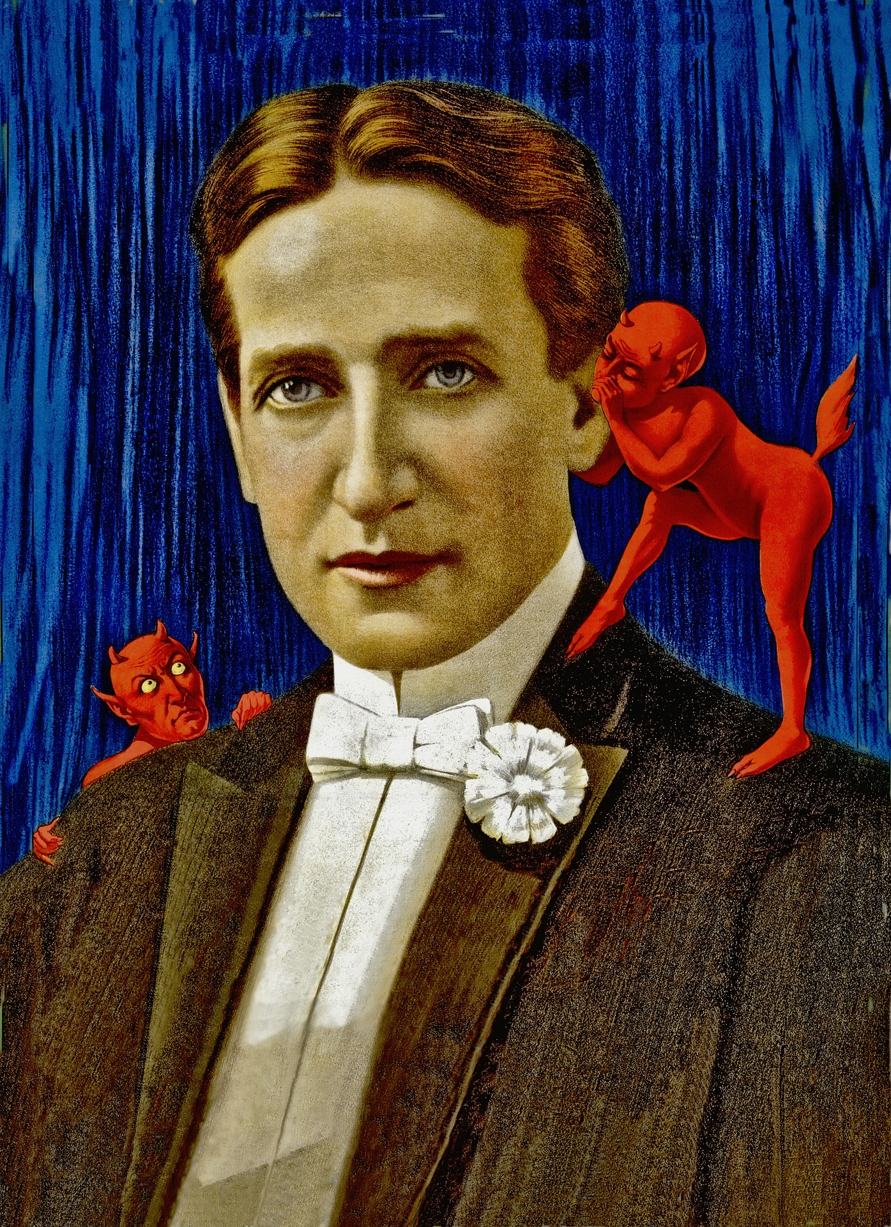
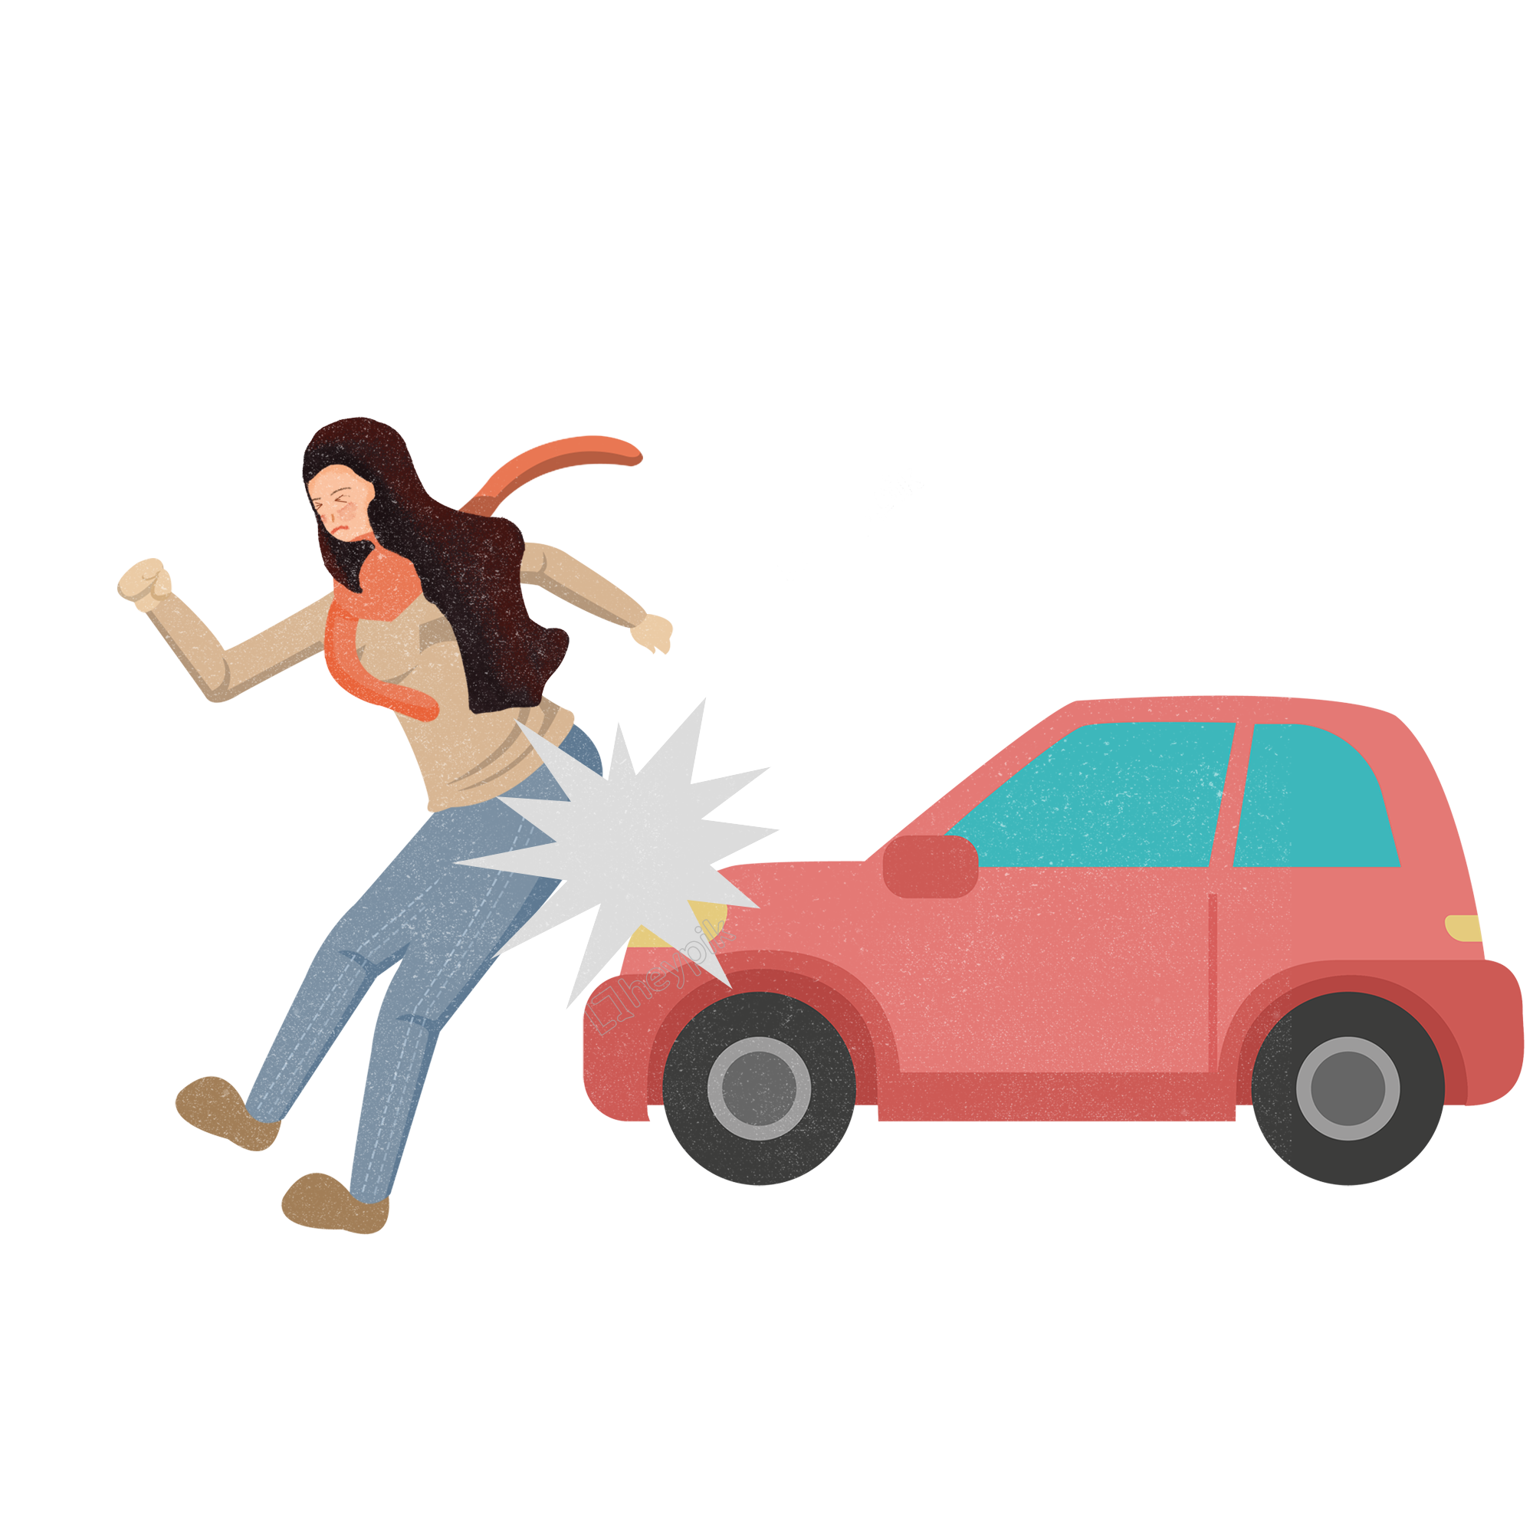
Ego, personalidad y esencia.
EXISTEN TRES TIPOS DE ACTOS
Actos del Ego
2. Accidentes
3. Actos Conscientes

Slide 4
¿QUÉ ES EL EGO?

Slide 5
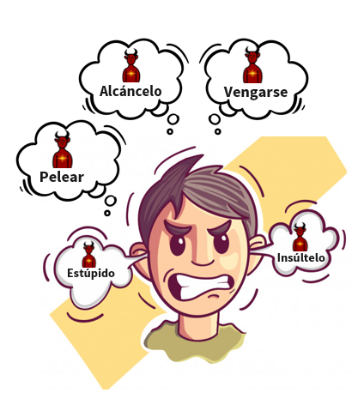
¿Qué es el ego?
Distintos Nombres que recibe el Ego:
Yoes
Agregados Psicológicos
Defectos
Errores
Deseos
Tentaciones
Demonios rojos de Seth
Pecados
Formas equivodadas de ser
Diablos

Slide 6
Algunas cosas del
Yo Psicológico:

Slide 7
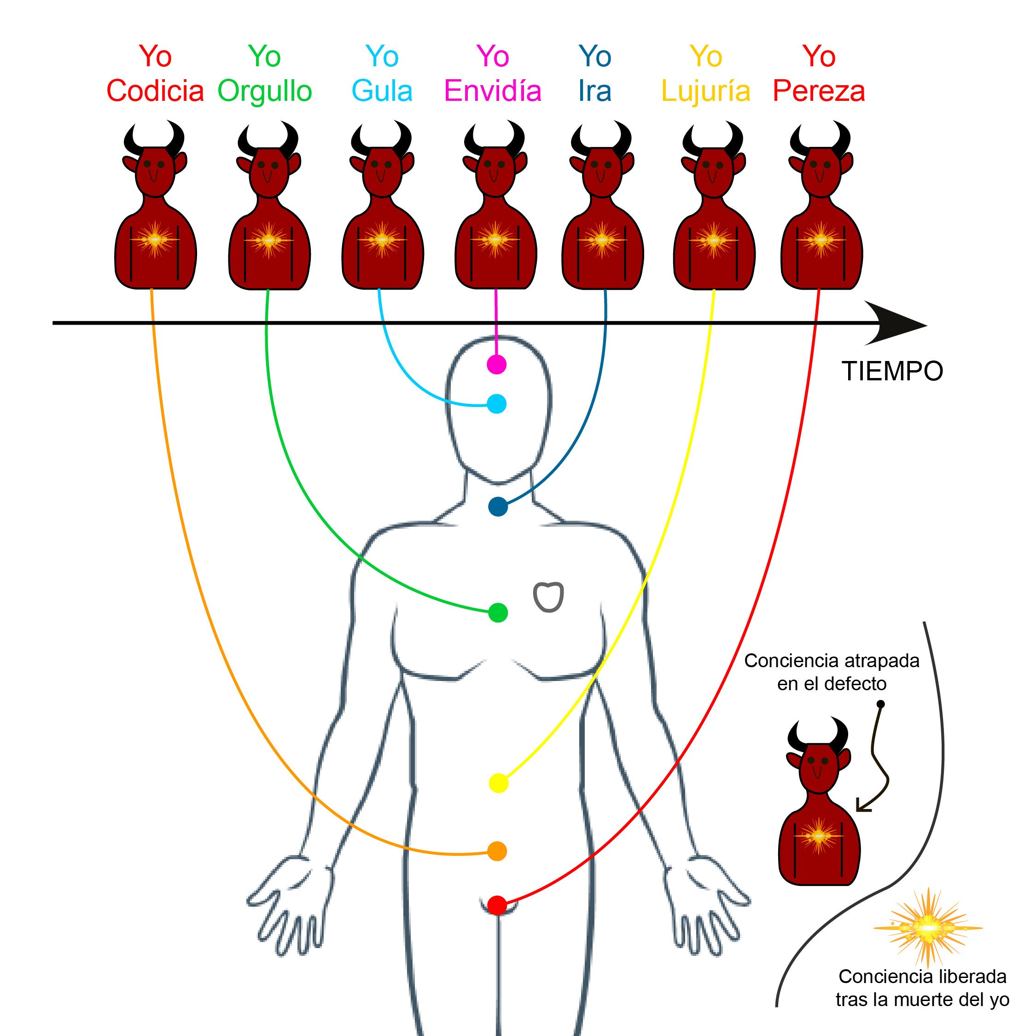
Algunas cosas del Yo Psicológico.
5 DIMENSIÓN
¿De donde nacen?
¿Cómo se robustecen?
¿Cómo se manifiestan?
¿Cuál es su naturaleza?
¿A qué dimensión pertenecen?
Cada Yo tiene su propia personalidad.

Slide 8
Tipos de Yoes:
Nuevos y Viejos

Slide 9
Los yoes nuevos o recién creados.
En estas últimas existencias hemos creado muchísimos yoes que antes no teníamos.
Ejemplos:
Redes Sociales.
Del celular.
Televidente.
Conductor.
Lector.
Videojuegos
Cineasta.
Ciudadano.
Pornografía.
coleccionista
Etc.

Slide 10
Hay yoes psicológicos muy viejos.
Por ejemplo:
El Yo de la pereza, que es el papá de todos.
Veamos algunos detalles de Pereza:
Yo parrandero.
Yo me divierto.
Yo tengo aburrimiento.
Yo me degenero.
Yo desobediente.
Etc.
YO OCIOSO
YO PEREZA

Slide 11
EL YO EVOLUCIONA

Slide 12
El yo evoluciona.
El yo se va volviendo cada vez mas degenerado: LUJURIA
YO MIRÓN
YO CONQUISTADOR
YO ME MASTURBO
YO QUE GUSTA DEL SEXO ORAL
YO VOY AL PROSTÍBULO
YO ADULTERO
YO QUE GUSTA DEL SEXO ANAL
YO HOMOSEXUAL
YO ZOOFÍLICO
ETC
Estos yoes en cada existencia aumentan su peso molecular y hacen que su fuerza de manifestación se vuelva mayor, si no se trabaja sobre ellos.

Slide 13
Todos los yoes
pueden ser eliminados.

Slide 14
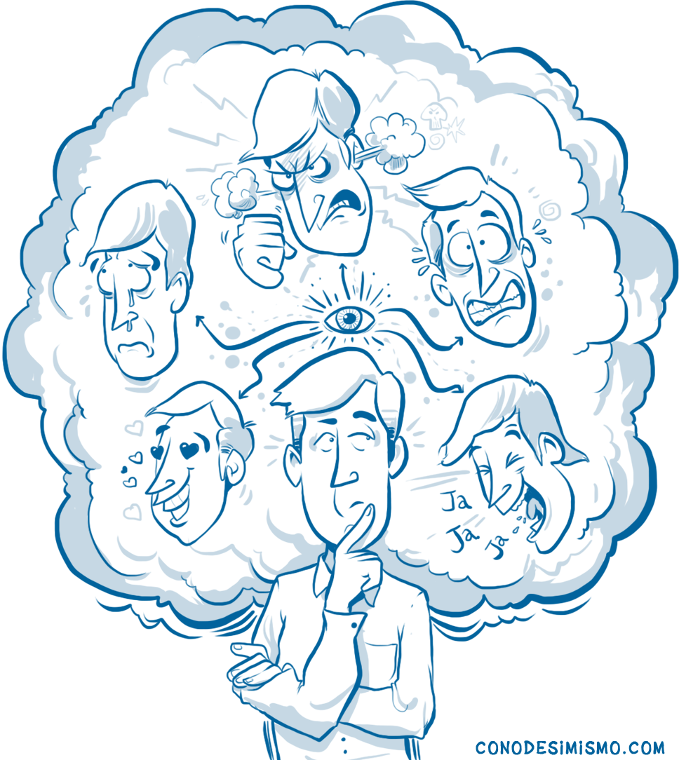
Todos los yoes pueden ser eliminados VOLUNTARIAMENTE
Para eliminar un yo psicológico, es necesario:
Auto Observarse o estar en vigilia hasta descubrir
Enjuiciarlo hasta Comprender la necesidad de eliminarlo
Eliminarlo pidiéndole a la Madre Divina que lo elimine: MADRE DIVINA ELIMÍNAME ESTE YO...
LUZ
SABIDURÍA
FUEGO
AMOR
(Capacidad de Hacer)

Slide 15
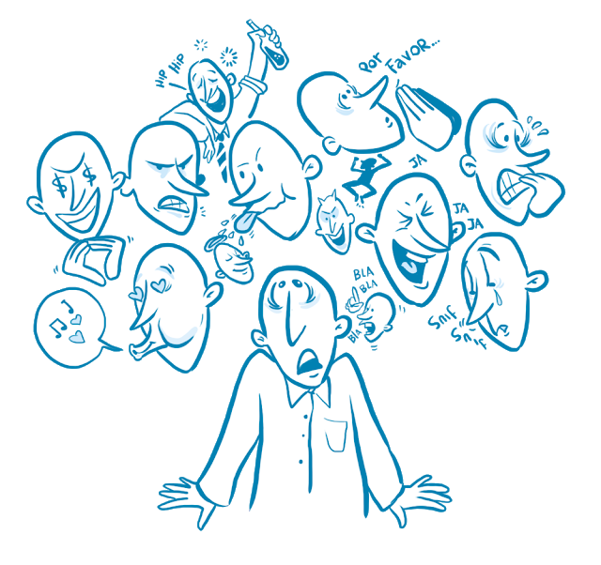
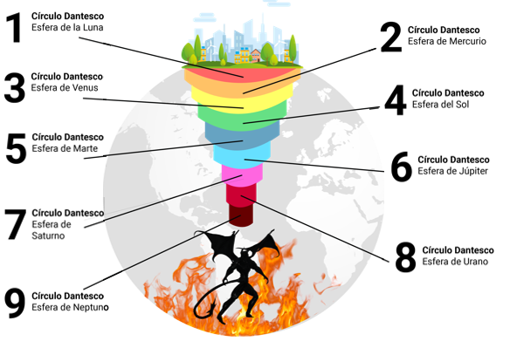
Todos los yoes pueden ser eliminados INVOLUNTARIAMENTE
El yo nos hace cometer muchos errores, agota nuestras energías, e impide cualquier avance hacia nuestro ser.
Si no trabajamos sobre sí mismos, los yoes morirán en la INVOLUCIÓN.

Slide 16
El yo origina
la recurrencia.

Slide 17
El yo origina la recurrencia.
Cada yo trae consigo las cuentas por cobrar y por pagar.
Si no lo trabajamos para comprenderlo, seguiremos repitiendo la lección hasta que aprehendamos todo lo que hay que aprehender.

Slide 18
EL YO ES DESEO

Slide 19
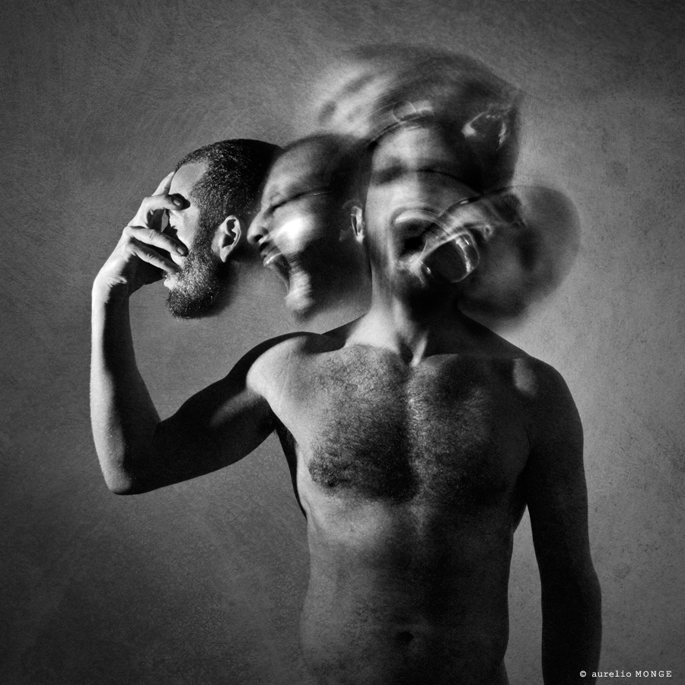
El yo es deseo.
Todos nuestros yoes se manifiestan como deseos:
Deseo gritar.
Deseo copular.
Deseo comer.
Deseo criticar.
Deseo divertirme, etc.

Slide 20
¿QUÉ ES LA
PERSONALIDAD?

Slide 21
¿Qué es la personalidad?
La personalidad es un vehículo energético que se forma en los primeros siete años de vida y se robustece en el resto de la existencia. Es nuestra FORMA DE SER.

Slide 22
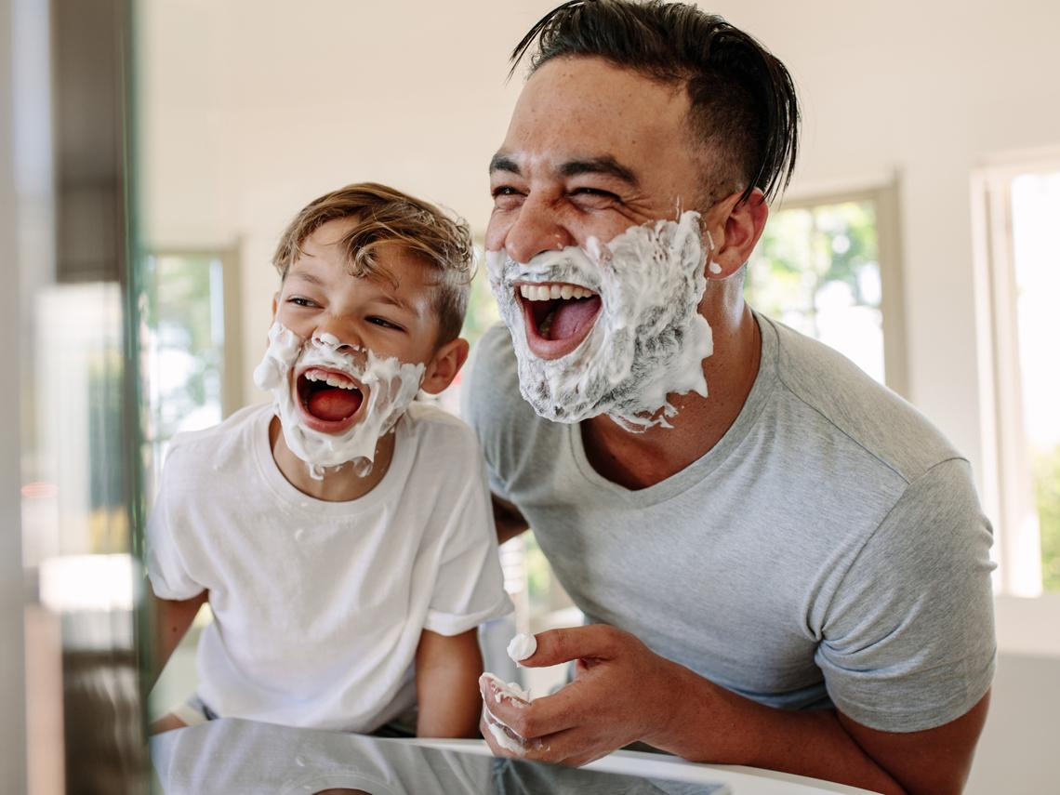
¿Cómo se forma personalidad?
La personalidad se forma de la
IMITACIÓN

Slide 23
Elementos de la personalidad.
Algunos elementos formadores de la Personalidad:
Nombre
Apellido
Sexo
Edad
Educación
Posición económica
Lugar
Idioma
Conceptos
Hábitos
Modas
Costumbres
Normas
Temores
Leyes del País
Oficio
Profesión
Títulos

Slide 24
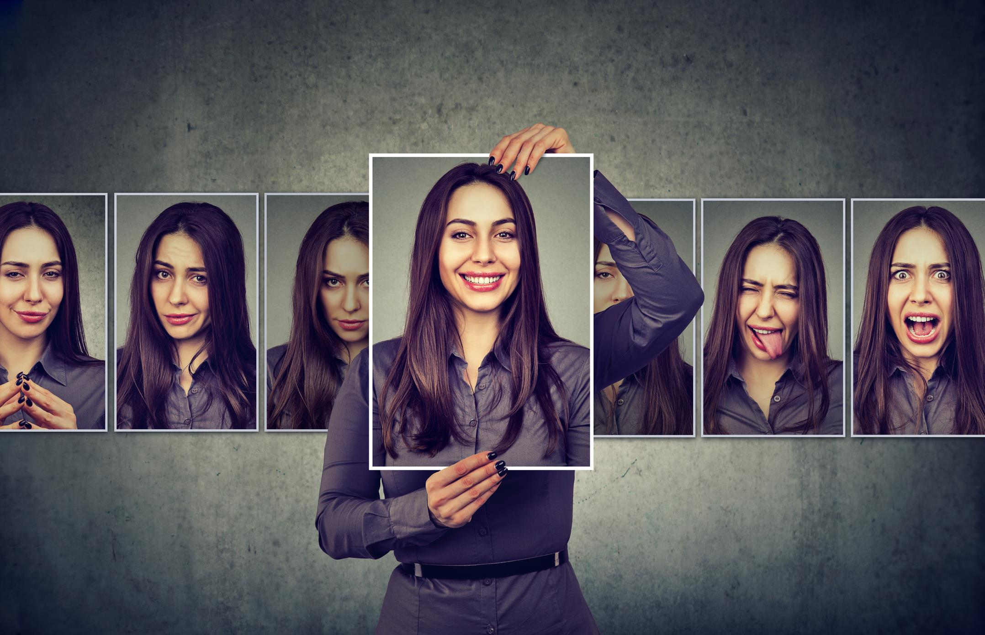
¿Cómo se manifiesta la personalidad?
La personalidad está formada por muchas fracciones, cada yo tiene la suya.

Slide 25
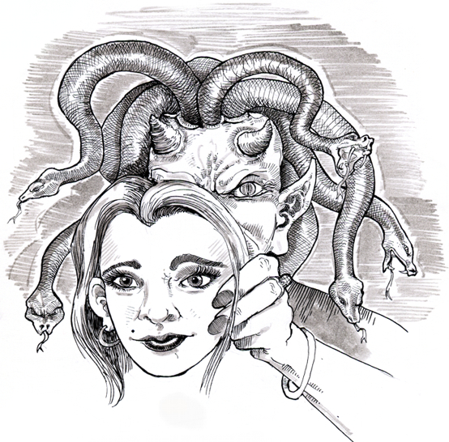
Consecuencias de la Personalidad
La personalidad nos fascina con el mundo.
La personalidad nos tiene hipnotizados.

Slide 26
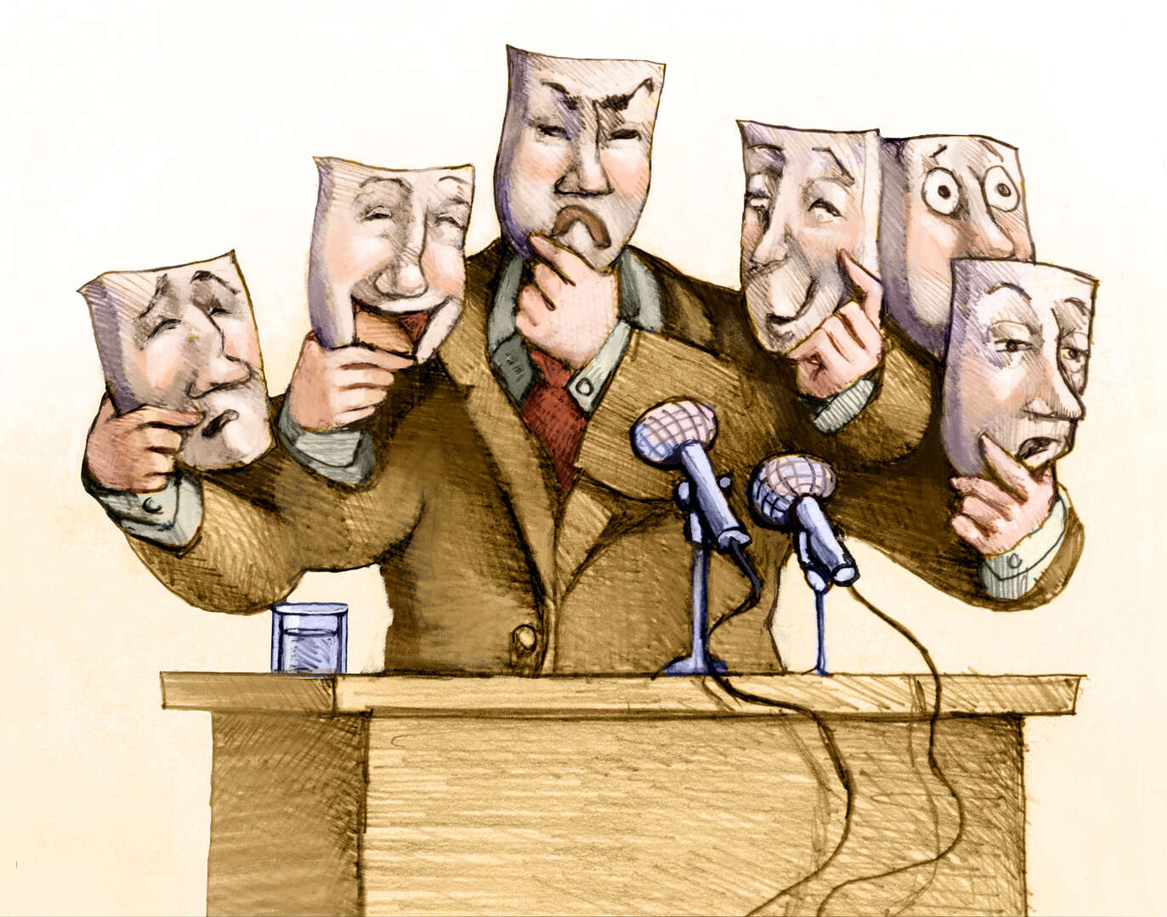
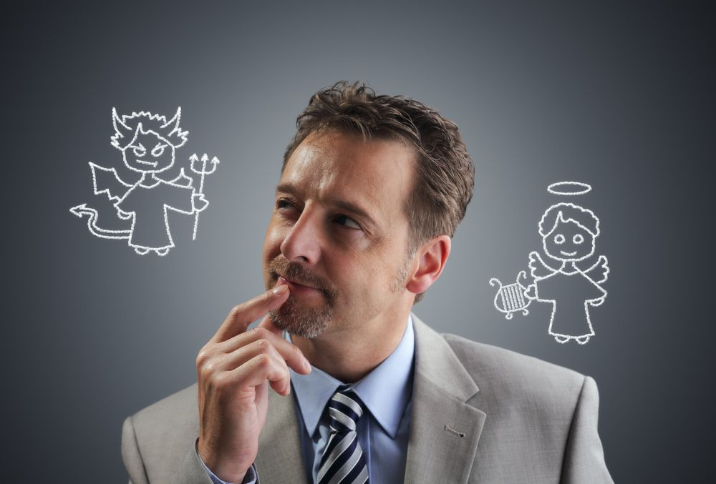
Tipos de personalidad.
Existen dos tipos de personalidad:
PERSONALIDAD PASIVA
PERSONALIDAD ACTIVA
Al servicio del Ser.
Es receptiva.
Al servicio del yo.
Nos mantiene identificados.

Slide 27
¿QUÉ ES LA ESENCIA?

Slide 28
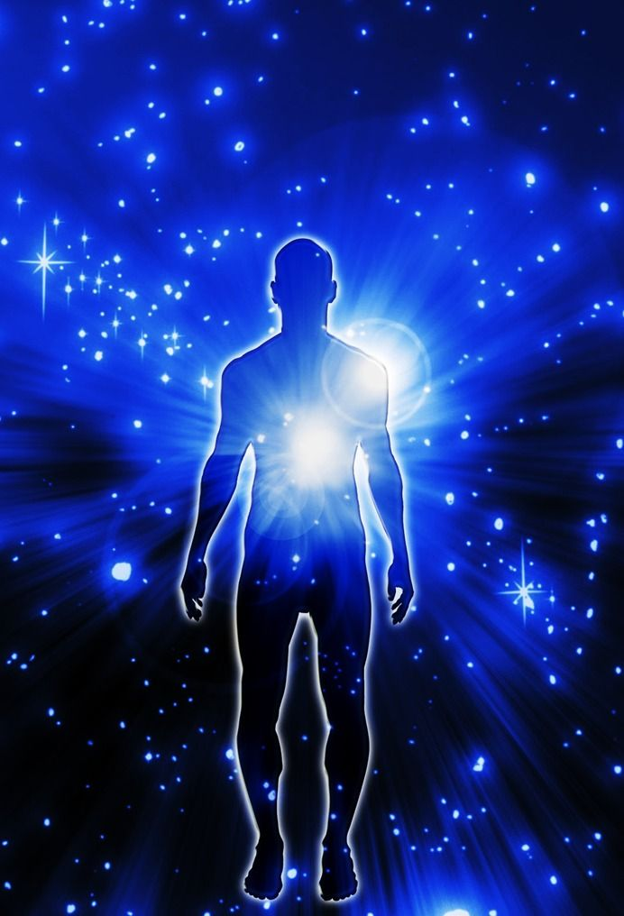
¿Qué es la esencia?
La Esencia es lo
LO REAL,
VERDADERO,
Y ETERNO
de cada uno de nosotros, es lo único que verdaderamente vale la pena.

Slide 29
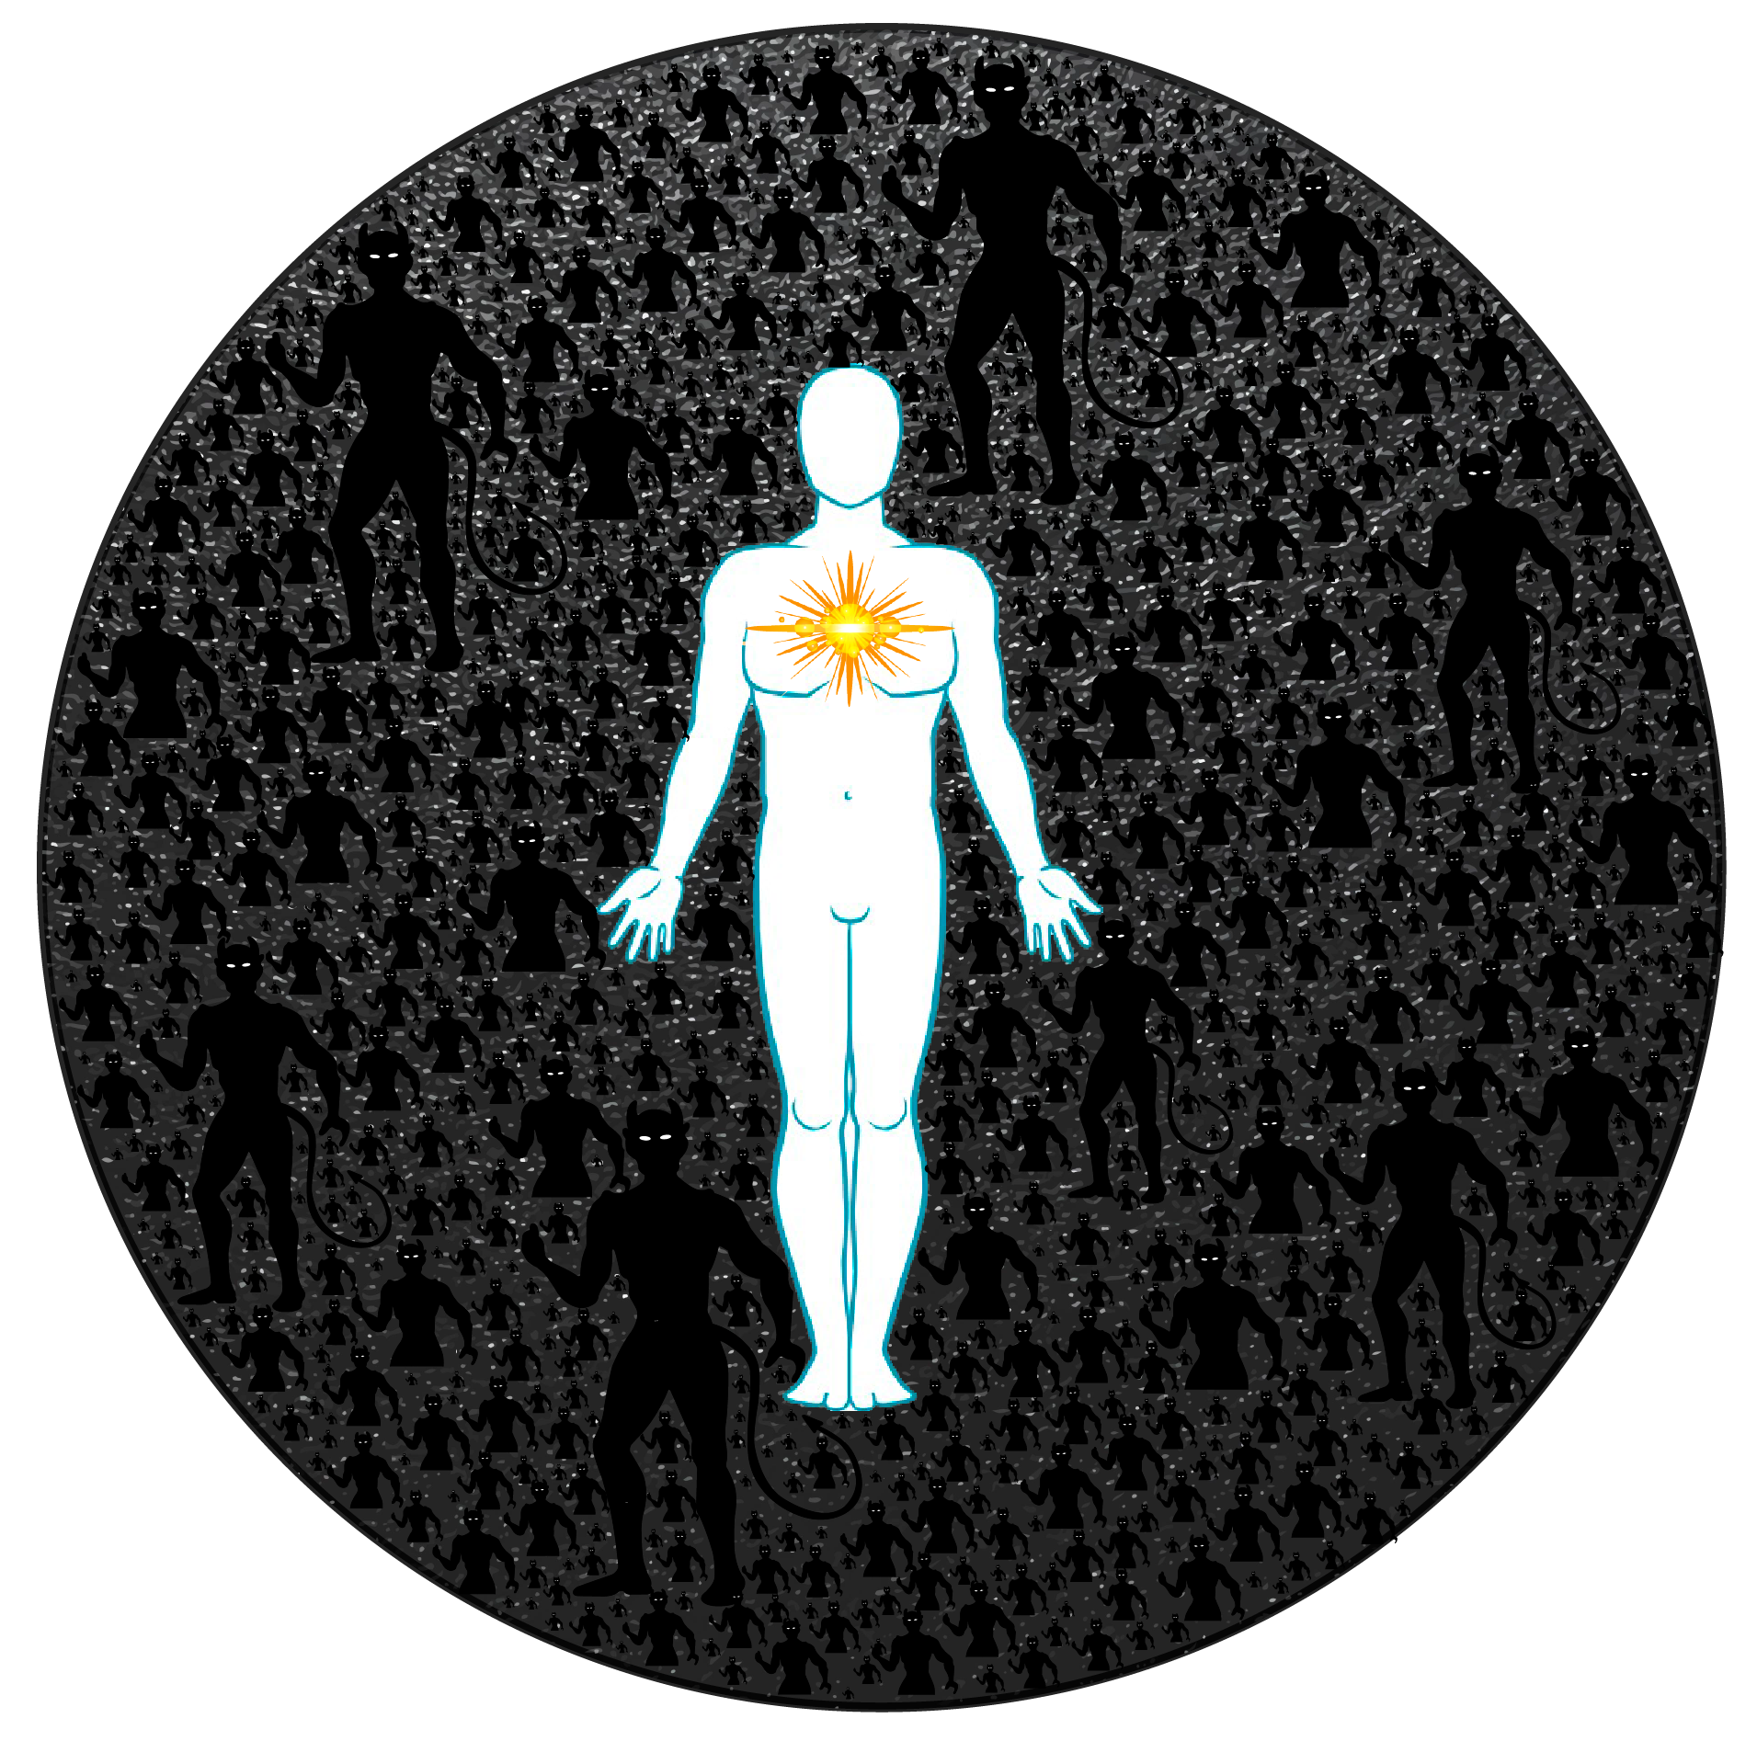
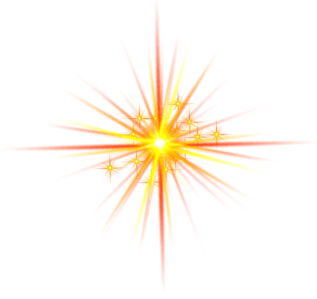
¿Qué es la esencia?
Consciencia Atrapada
Consciencia despierta y libre
El ciento por ciento de nuestra Esencia es inmortal, pero se encuentra dividida en dos partes:
97%
3%
Inocente y Atrapable
Libre y auto-consciente

Slide 30
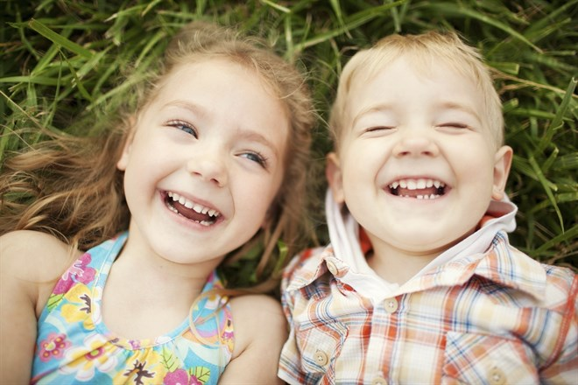
¿Qué es la esencia?
El 3% de Esencia se manifiesta en los primeros años de la existencia, pero llegados a los siete años, cuando poseemos el uso de razón, se termina de dormir, y sólo en unos pocos casos se volverá a escuchar la voz de la Conciencia.

Slide 31
¿Qué busca?
NACER
NACIMIENTO ESPIRITUAL
MORIR
MUERTE PSICOLÓGICA
SACRIFICIO
POR LA HUMANIDAD

Slide 32
¿CÓMO DIFERECIAR EL EGO, LA PERSONALIDAD Y LA ESENCIA?

Slide 33
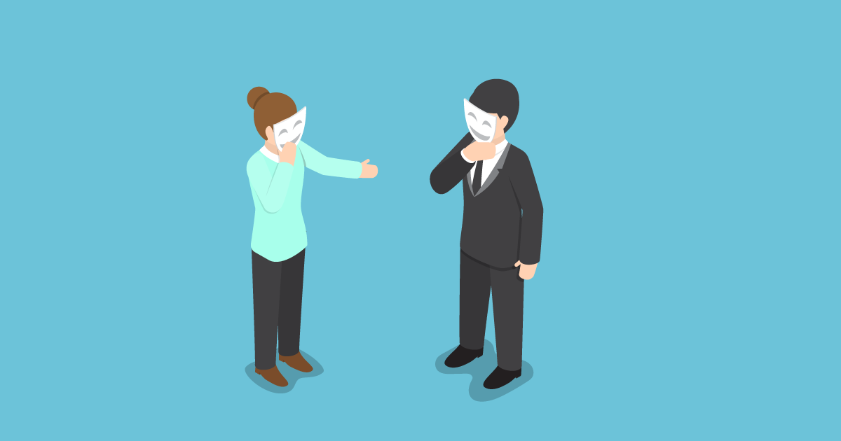
Ejemplo
EGO, DESEO DE:
Mentir
Esconderse
PERSONALIDAD:
Apariencia
Hipocresía
ESENCIA:
Lo real
La verdad
Voy por la calle y me encuentro con alguien al que le debo dinero

Slide 34
“debemos volvernos reflexivos. Saber diferenciar en cada acto el actor”.

Slide 35
PRÓXIMA
CONFERENCIA.
Conferencia 16 / Fase A
Observación de Sí mismo.
La Auto – Observación.

Slide 36
Contáctanos:
CONFERENCIAS CONOCIMIENTO DE SI MISMO
CONFERENCIASCDSM
CONFERENCIAS CONOCIMIENTO
DE SI MISMO
CONOCIMIENTO
DESIMISMO
+57 3138746605
+57 3203591914
www.conocimientodesimismo.co
75 conferencias prácticas gratis y de entrada libre

